Slide 1
Atenção ao adulto portador de hipertensão e/ou diabetes na Unidade de Saúde Picada Café, Picada Café - RS
Sindy Natália Balconi
Orientador: Adauto Martins Soares Filho
Universidade Federal de Pelotas, 2014
Especialização em Saúde da Família

Slide 2
Introdução
Atenção ao diabético e hipertenso
Adoção de protocolo de intervenção
Promoção controle da ações
Redução morbimortalidade

Slide 3
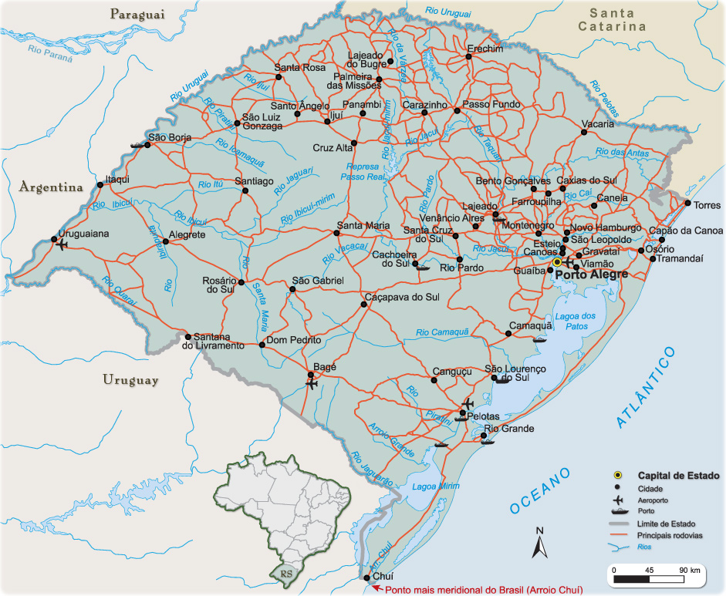
Município
Picada Café – RS
5.259 habitantes
Colonização alemã
Área rural + urbana

Slide 4
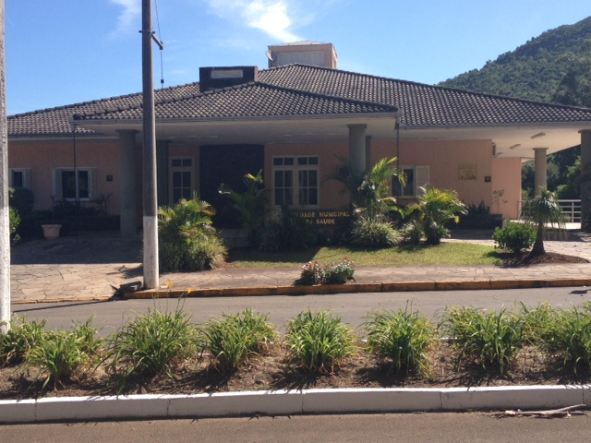
Unidade de Saúde
Unidade de Saúde:
2 ESF
PA
Situação da ação programática antes da intervenção: Não existe

Slide 5
Objetivo geral
Melhorar a atenção aos adultos com Hipertensão e/ou Diabetes.

Slide 6
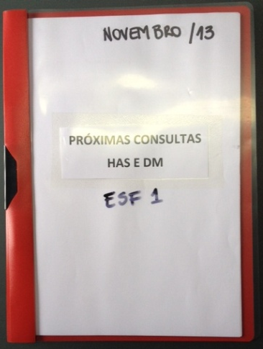
Metodologia
Adoção protocolos:
Digitais
Ficha-espelho individual
Tabulação: Planilha de coleta de dados
Monitoramento revisão do material
Elaboração de calendário dos faltosos:

Slide 7
Metodologia
Organização da agenda Prioridade alto-risco
Elaboração de caixa de sugestões
Valorização das reuniões de equipe
Capacitações
Discussão dúvidas e casos
Definir busca ativa
Definir atribuições dos membros da equipe

Slide 8
Metodologia
Demandas junto à gestão
Garantir exames
Prática de atividades coletivas (educador físico)
Ações anti-tabagismo (compra medicamentos)
Manutenção dos grupos + mudança dinâmica
Revisão mensal saúde bucal
Manter atualizações do SIAB

Slide 9
Objetivos
Ampliar a cobertura a hipertensos e/ou diabéticos:
77% dos hipertensos
57% do diabéticos

Slide 10
Objetivos
Melhorar a adesão ao programa:
Buscar 80% dos hipertensos e/ou diabéticos faltosos

Slide 11
Objetivos
Melhorar a qualidade do atendimento
Exame clínico apropriado em 100% dos hipertensos e/ou diabéticos

Slide 12
Objetivos
Garantir a 80% dos hipertensos e/ou diabéticos a realização de exames complementares

Slide 13
Objetivos
Garantir a totalidade da prescrição de medicamentos da farmácia popular para 80% dos hipertensos e/ou diabéticos

Slide 14
Objetivos
Melhorar o registro:
Criar e manter ficha de acompanhamento de 80% dos hipertensos e/ou diabéticos

Slide 15
Objetivos
Mapear risco para doença cardiovascular:
Realizar estratificação do risco cardiovascular em 80% dos hipertensos e/ou diabéticos

Slide 16
Objetivos
Promoção da saúde:
Avaliação odontológica a 80% dos hipertensos e/ou diabéticos;

Slide 17
Objetivos
Orientação nutricional a 80% dos hipertensos e/ou diabéticos;

Slide 18
Objetivos
Orientação em relação à prática de atividade física a 80% dos hipertensos e/ou diabéticos;

Slide 19
Objetivos
Orientação sobre os riscos do tabagismo a 80% dos hipertensos e/ou diabéticos.

Slide 20
Discussão
Melhora comunicação da equipe
Visão de trabalho em conjunto
Melhora do trabalho profissionais e usuários
Abertura à comunidade aceitação ESF
Ação implantada continuidade?

Slide 21
Reflexão crítica
Entendimento da realidade
Senso crítico
Pessoal
Ambiente
Aumento da capacidade de atuar em equipe
Percepção capacidade de mudança e limites
Instrumentalização para atuação em AB

Slide 22
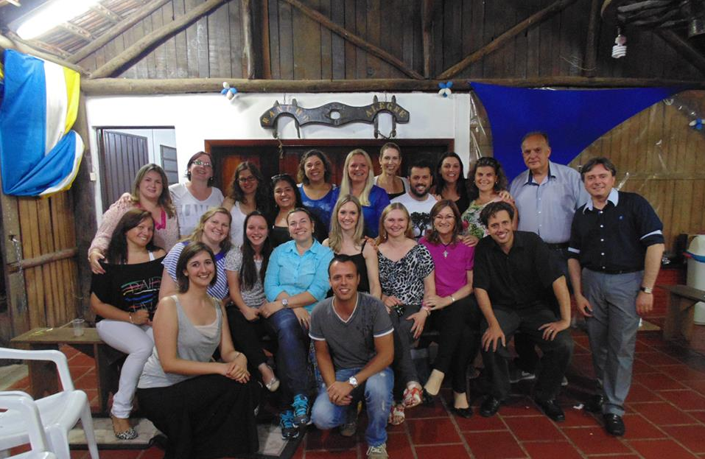
Obrigada. sindybalconi@gmail.com

